Slide 1
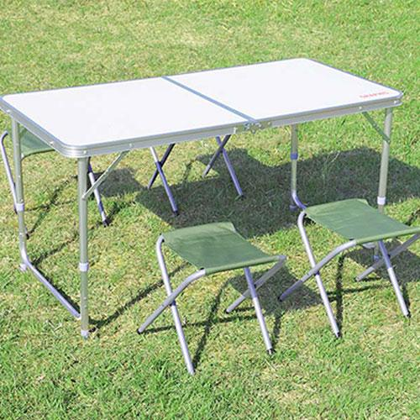
【提案書】
折りたたみ式アウトドアテーブル120cm&チェア付き
3段階で高さを調節できる折りたたみテーブルとチェア4脚のアウトドアセットです。テーブルとチェア4脚合わせても重量は約6.5キロと軽量なため、設置も片付けも容易です。
特徴
納期
納期スペース
仕様
素材 : テーブル：中密度繊維板（MDF）、アルミ、鉄 チェア：アルミ・PVC
サイズ : テーブル使用時:約W120×D60×H55・62・70cm(高さ3段階) テーブル収納時:約W60×D7×H60cm チェア使用時:約W32×D28.5×H34cm チェア収納時:約W32×D3×H46cm
重量 : テーブル:約4.5kg チェア:約0.5kg セット合計:約6.5kg(チェア4脚を含んだ収納時) 付属品 : テーブル×1個、チェア×4脚
お見積
お見積りスペース

